Slide 1
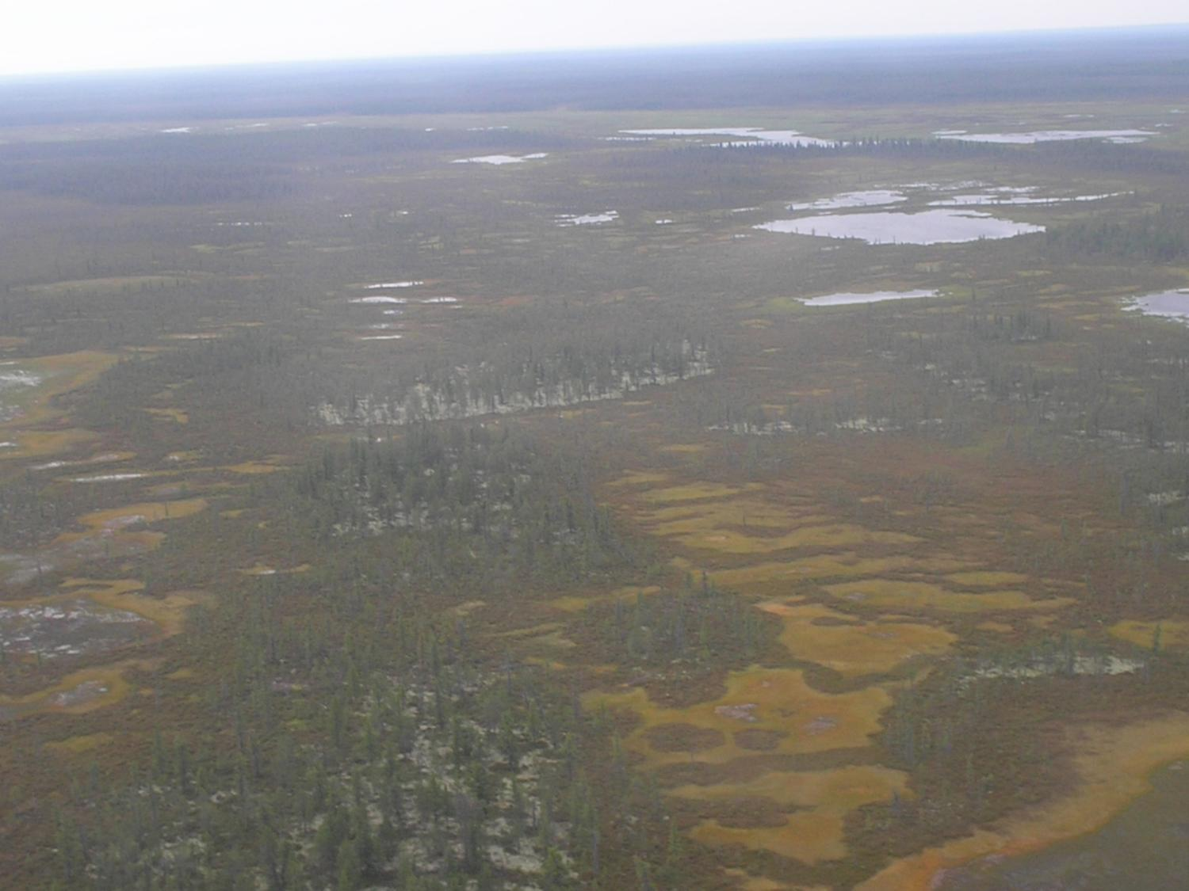
Богатство Ямала.
Ямало-Ненецкий автономный округ расположен на Крайнем Севере крупнейшей в мире Западно-Сибирской равнины. Он является одним из десяти автономных округов Российской Федерации. Около 50% территории автономного округа находится за Северным полярным кругом.

Slide 2
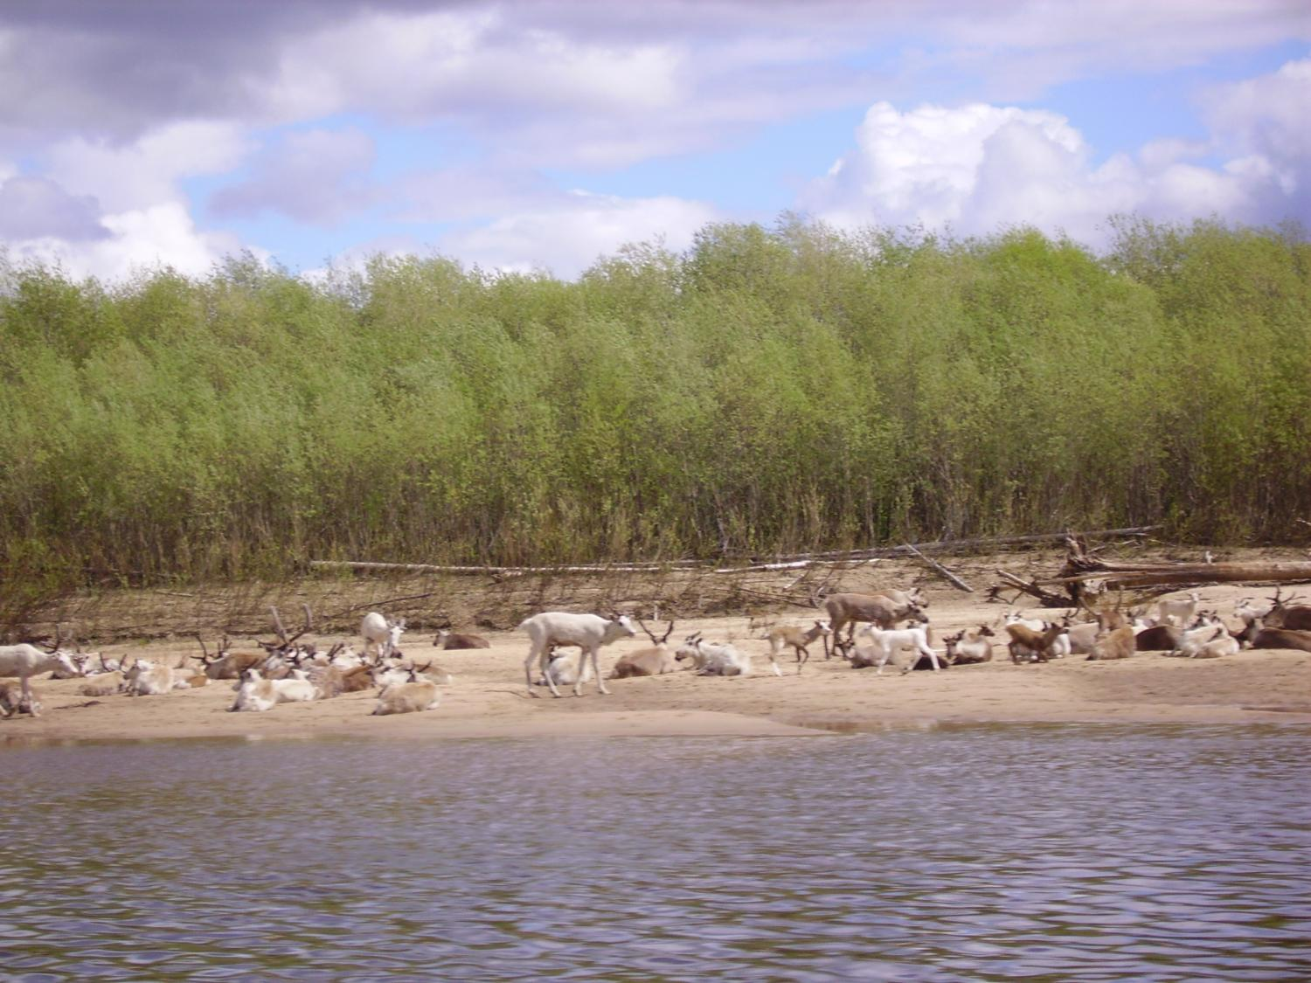

Slide 3
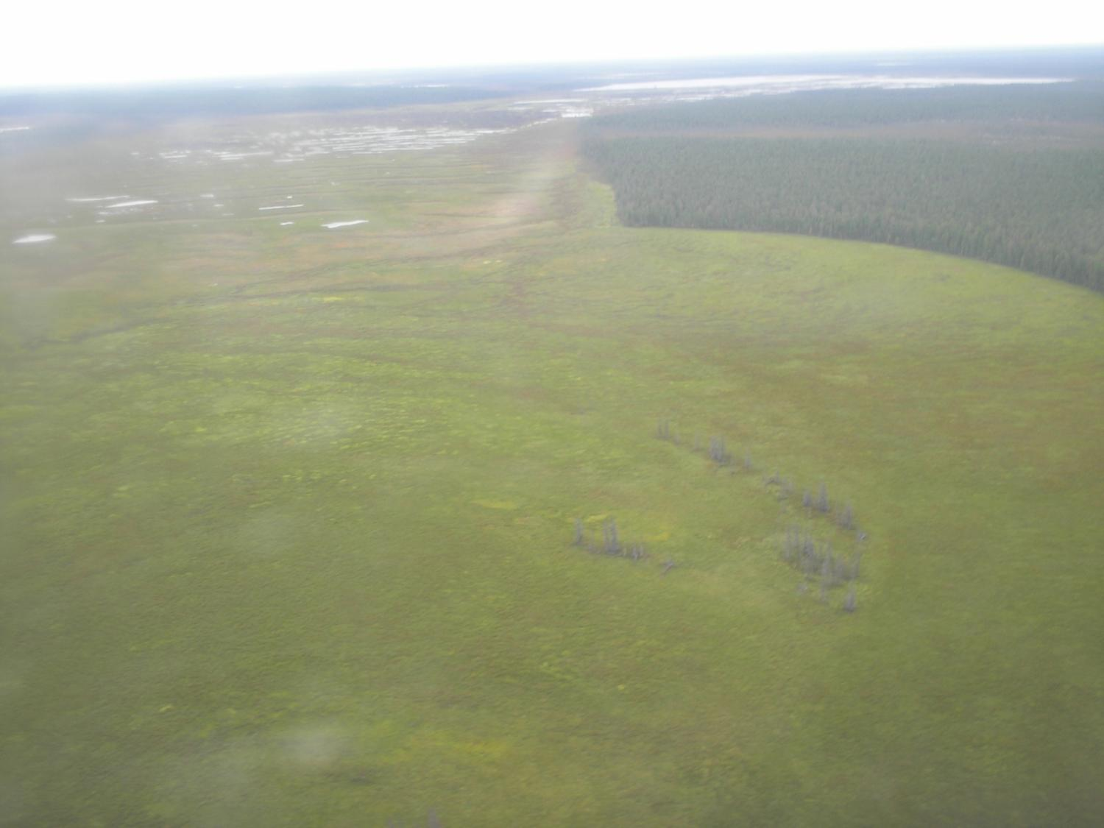
Всё пространство автономного округа изобилует болотами, озерами и реками. В округе насчитывается более 300 тысяч озер. Реки богаты рыбой.

Slide 4
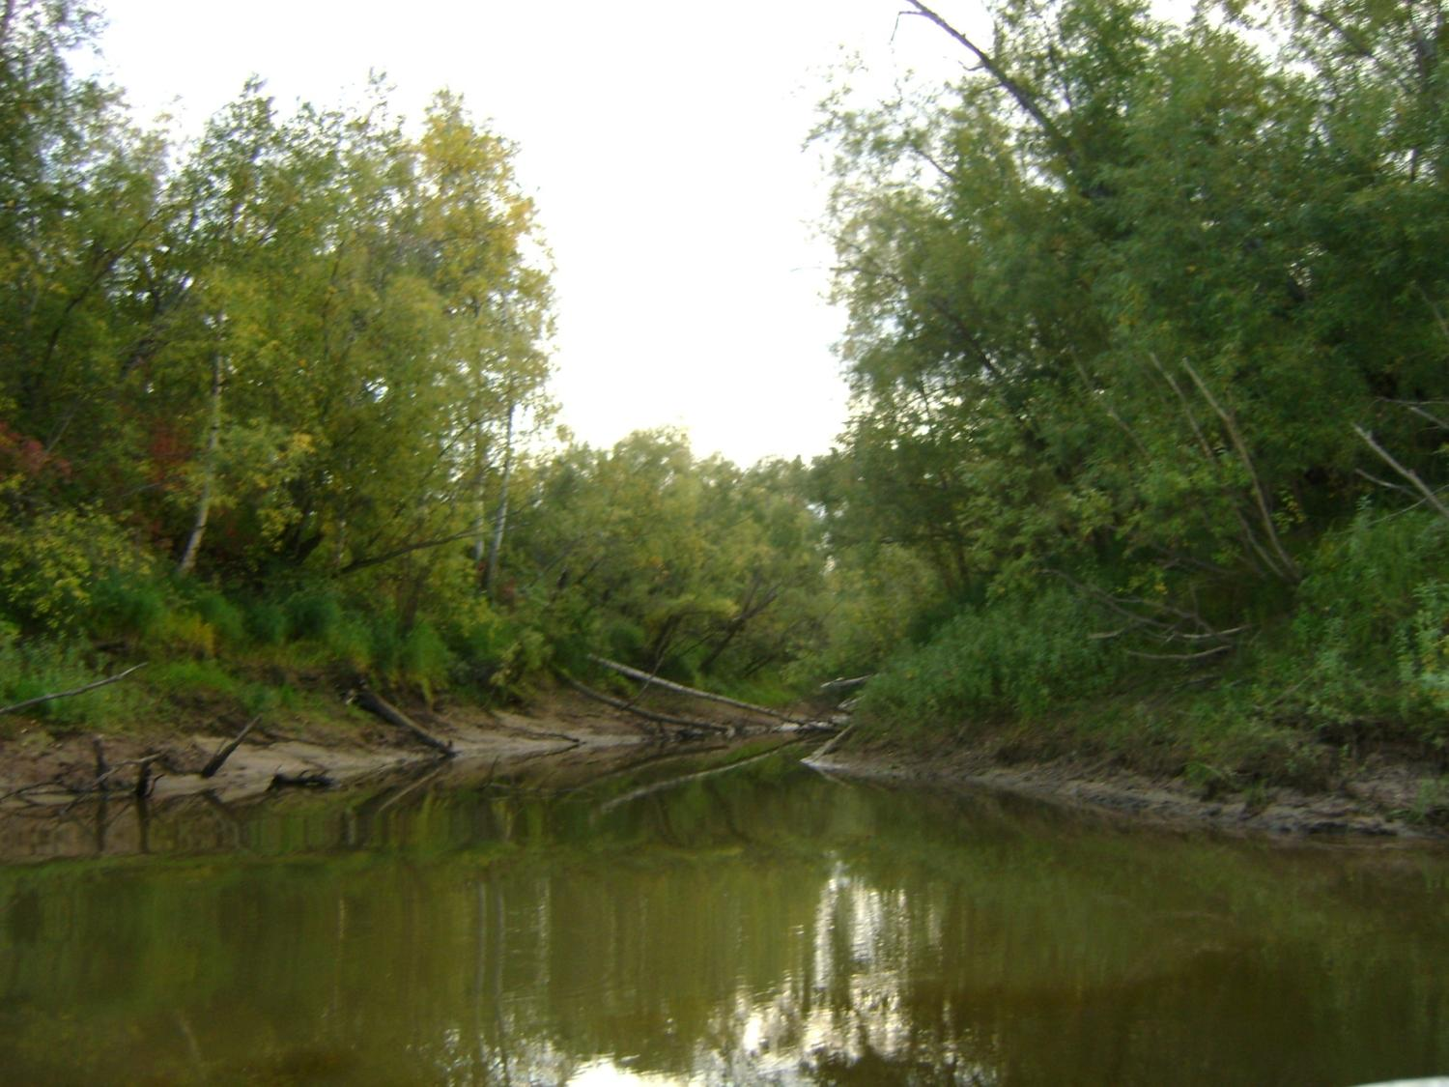

Slide 5
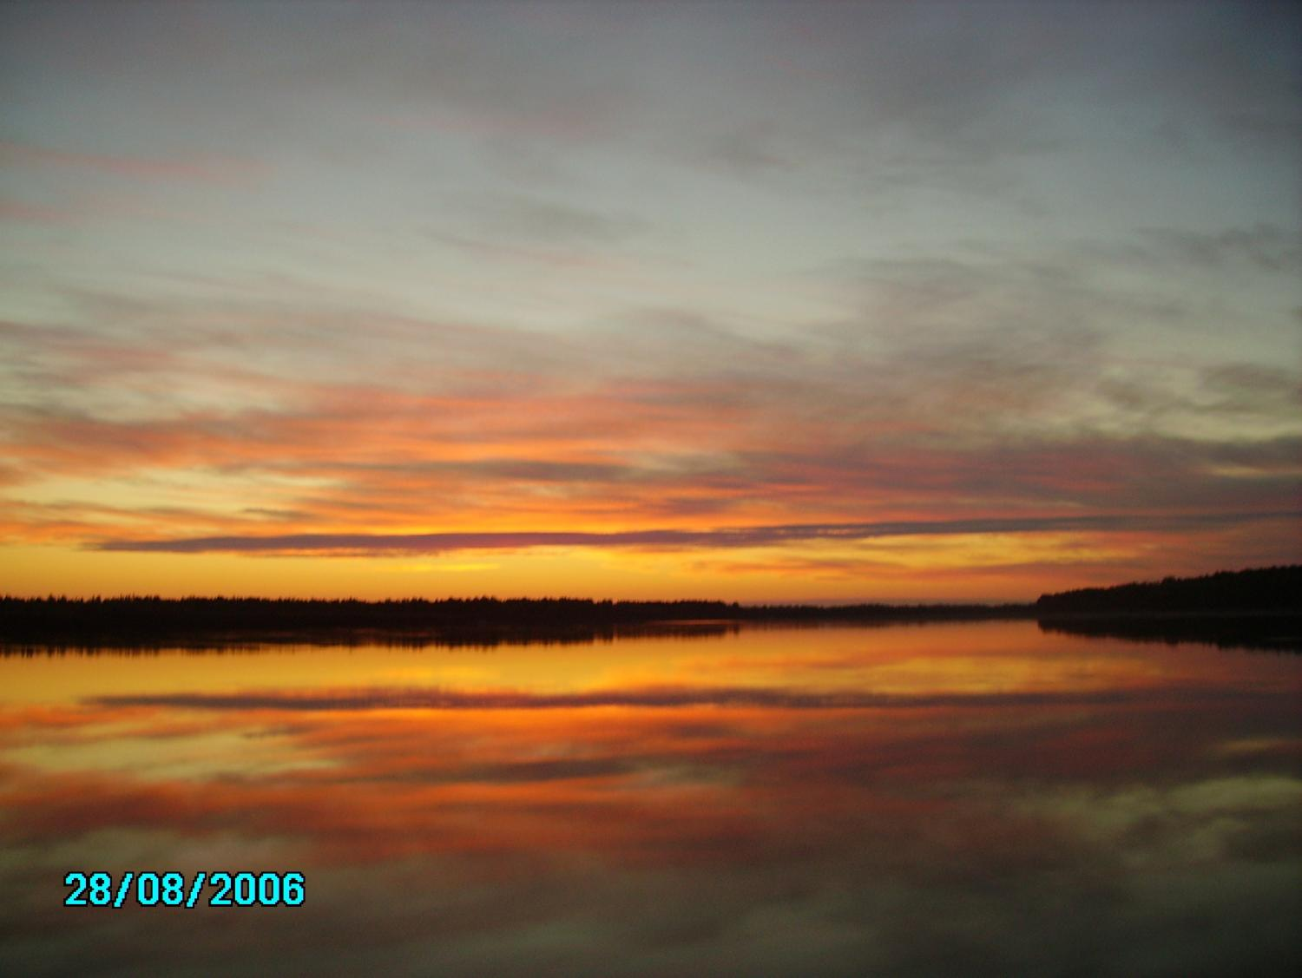
По названием рек можно определить какие народы живут в этих местах.
Например: Хейгияха, Нгарка-Табьяха, Еваяха, Табъяха. «яха» и «пур» с ненецкого переводится –река.
«Еган»с хантыйского –река.
«Ка» с селькупского- река.

Slide 6
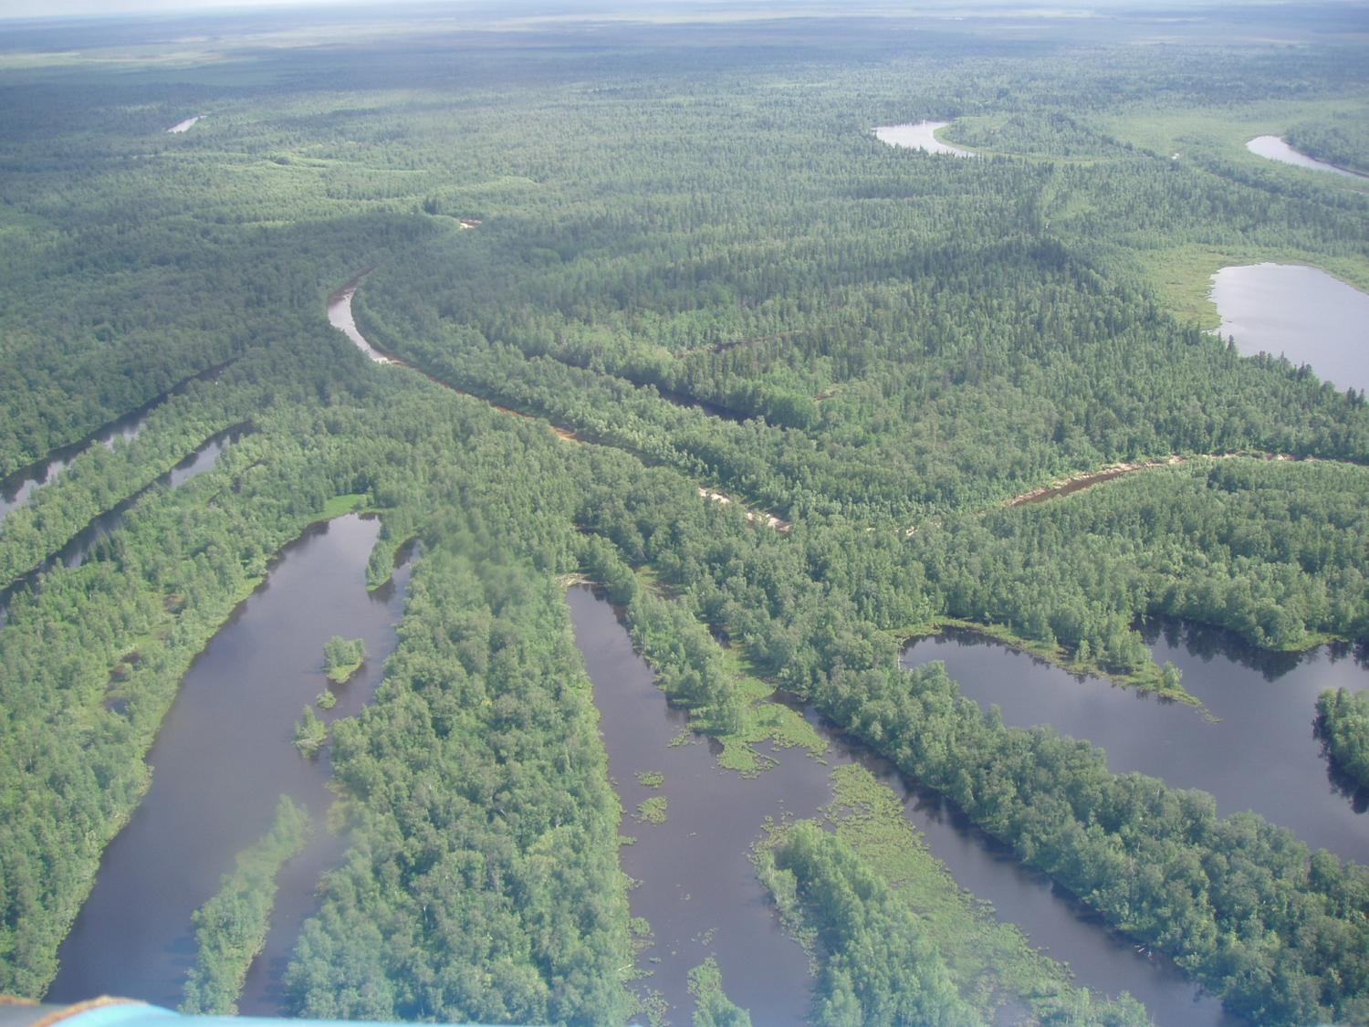

Slide 7
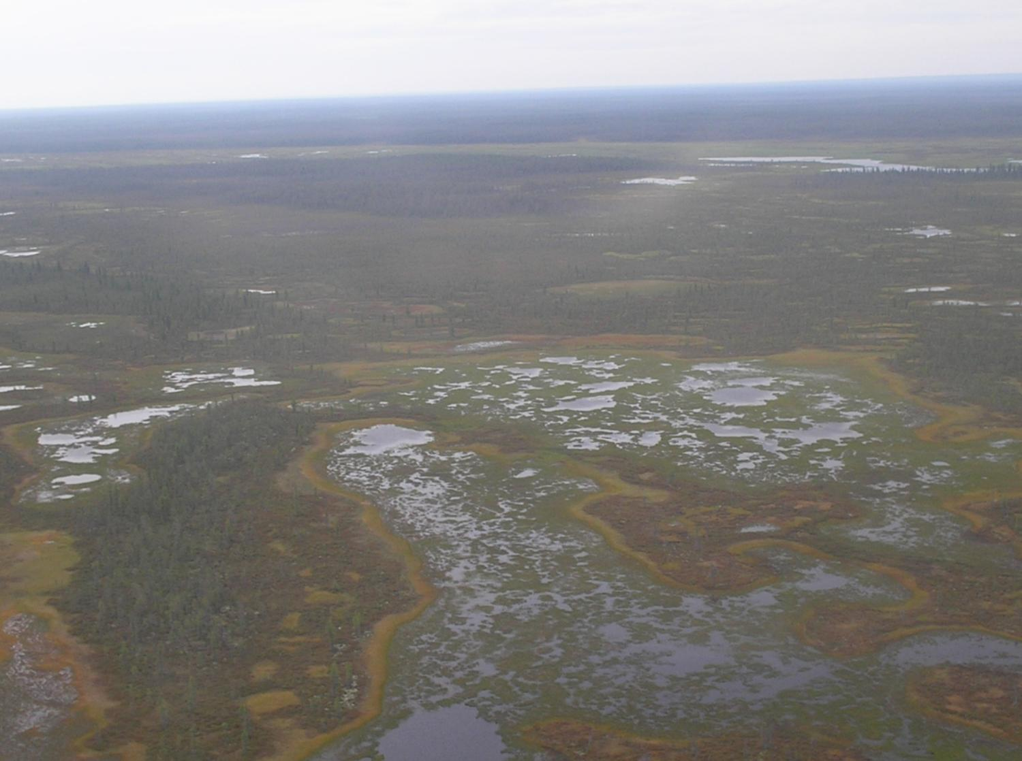
Живое серебро Ямала составляет: сибирский осетр, стерлядь, таймень, муксун, нельма, тугунок, ряпушка.
Сиговые: язь, щука, карась, сорожка, окунь, пескарь, налим.

Slide 8
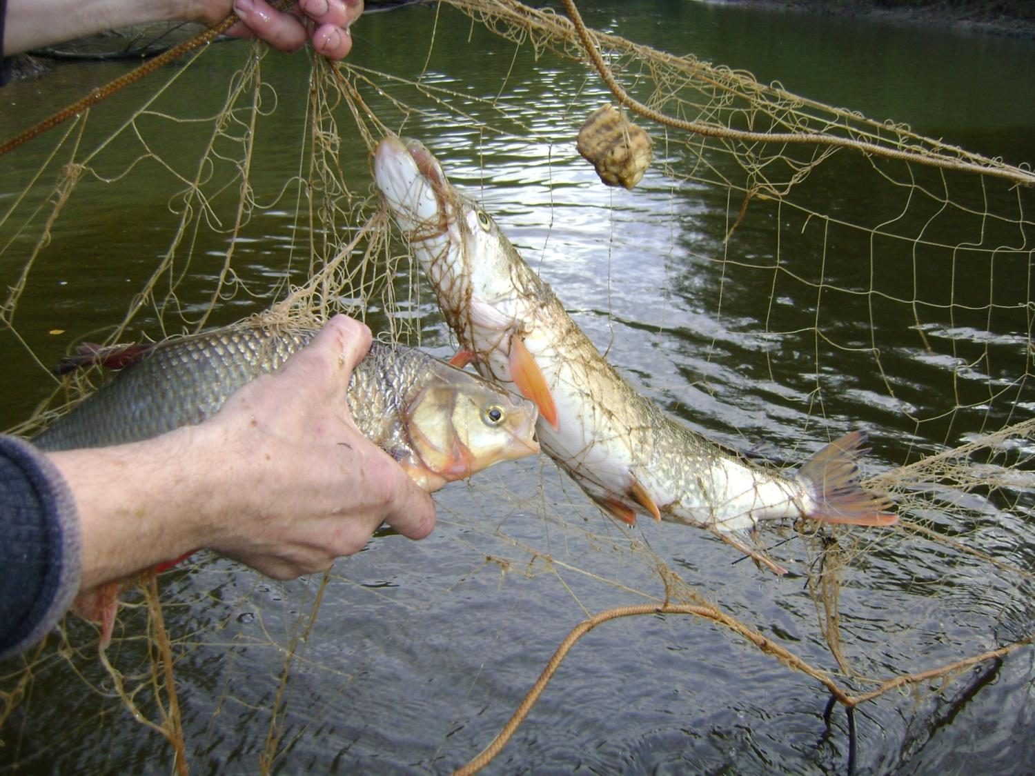

Slide 9
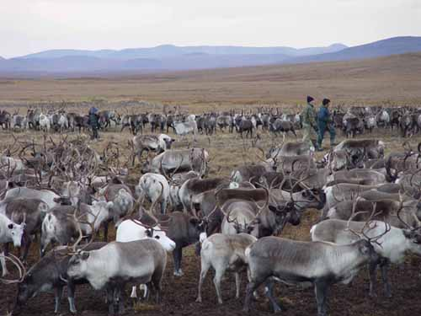
Леса богаты различными животными. Например такими как: медведь, заяц, волк, олень, лось, росомаха, бобёр, песец, тюлень, различные виды полёвок, лиса, горностай.

Slide 10
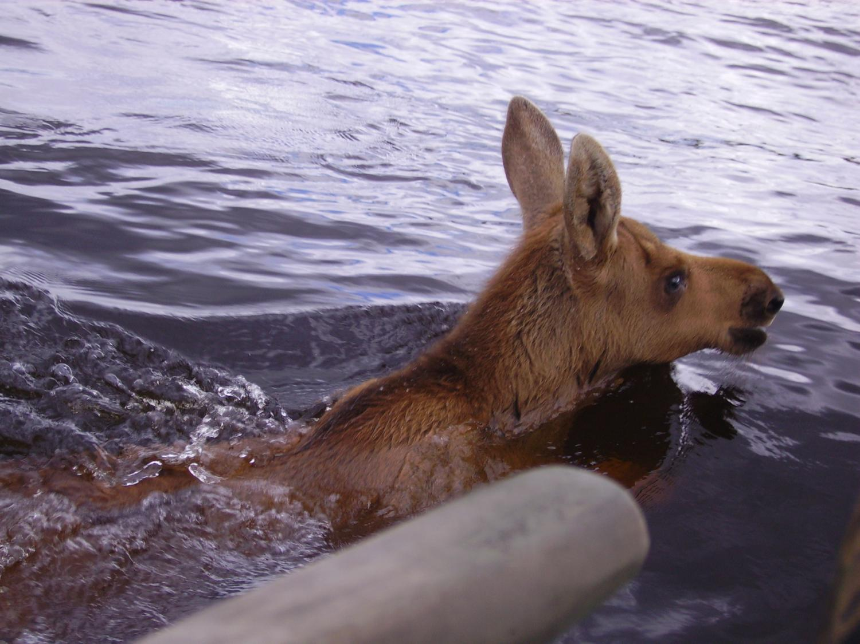

Slide 11
